Slide 1
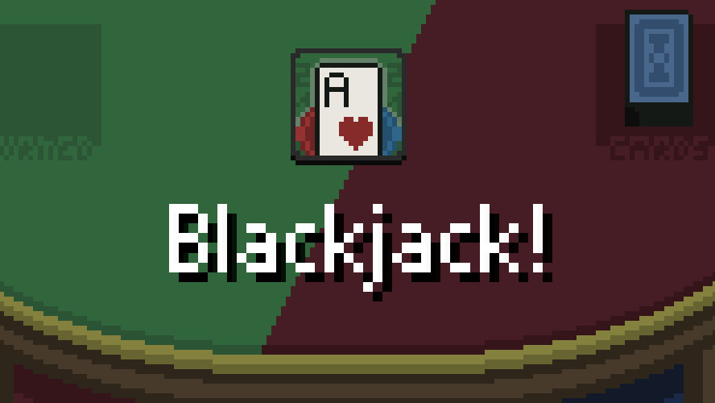
Daniel Maňásek EP4B

Slide 2

Cíle projektu
Implementovat plná pravidla Blackjacku
Vytvořit:
systém uživatelů (registrace + login)
persistentní databázi
žebříček hráčů
achievement systém
Navrhnout admin panel
Zajistit základní bezpečnost (hashování hesel)

Slide 3

Přehled aplikace
Webová aplikace běžící na Flask serveru
Funguje jako Single Page Application (SPA)
Hráč:
hraje blackjack
získává žetony
odemyká achievementy

Slide 4
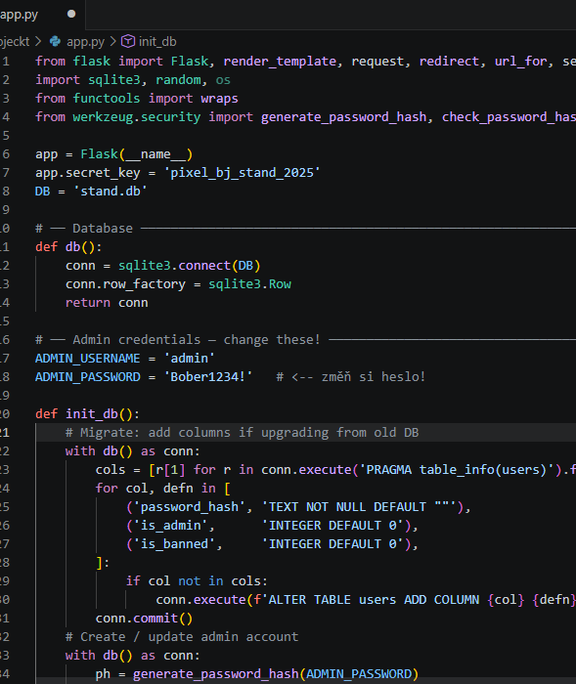
Technologie
Backend:
Python
Flask
Frontend:
HTML + CSS
JavaScript (game.js)
Jinja2 (šablony)
Další nástroje:
SQLite (databáze)
Chart.js (grafy)
Web Audio API (zvuky)

Slide 5
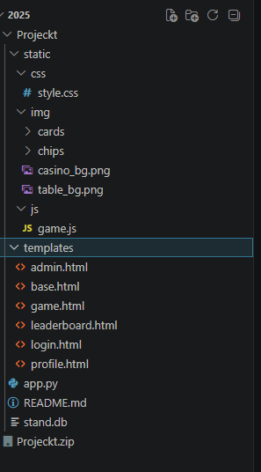
Architektura systému
MVC (Model–View–Controller)
Model:
SQLite databáze (users, games, achievements)
View:
HTML šablony + CSS
Controller:
app.py (hlavní logika)

Slide 6
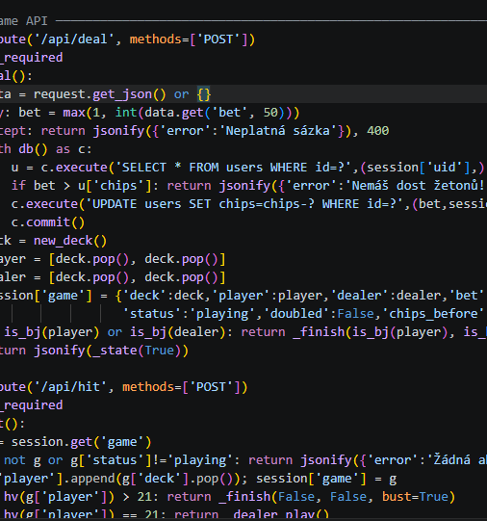
Jak funguje hra (logika)
API endpointy:
/api/deal – začátek hry
/api/hit – líznutí karty
/api/stand – konec tahu
/api/double – zdvojení sázky
Herní stav:
uložený na serveru (session)
hráč ho nemůže měnit (bezpečnost)

Slide 7
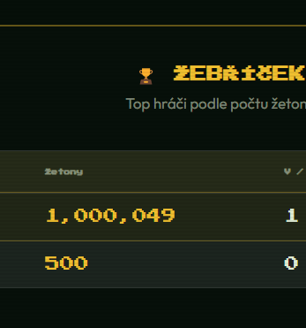
Databáze
Tabulky:
users
jméno, heslo, žetony
games
historie her
achievements
odemčené odznaky

Slide 8
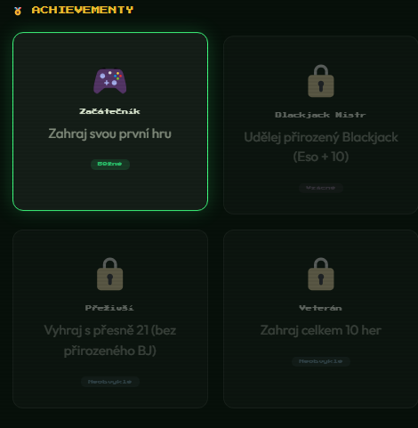
Systém achievementů
Příklady:
první hra
vítězná série
blackjack
comeback
Motivuje hráče hrát dál

Slide 9
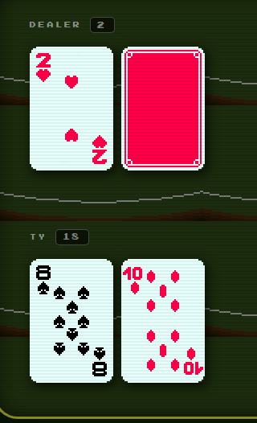
Uživatelské rozhraní
Stavový systém (game.js)
Dynamické vykreslování karet
Klávesové zkratky:
H = hit
S = stand
D = double

Slide 10
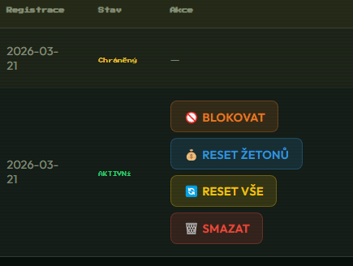
Admin panel
Práva uživatelů:
ban / unban
reset žetonů
mazání účtů
Oddělený přístup (admin role)

Slide 11

Bezpečnost
Hashování hesel (scrypt)
Session šifrování
Server kontroluje herní stav
Ochrana proti manipulaci

Slide 12
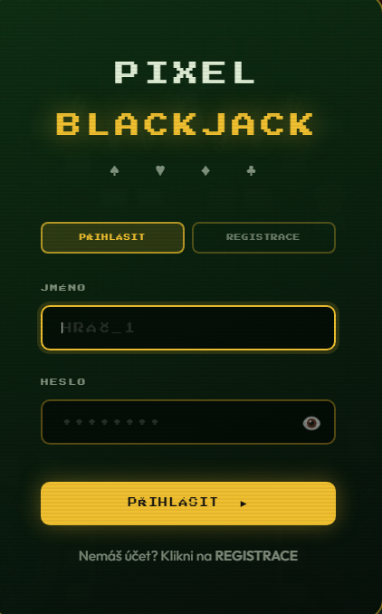
Výsledky projektu
Funkční webová hra
Kompletní backend + frontend
Databáze + statistiky
Achievement systém

Slide 13
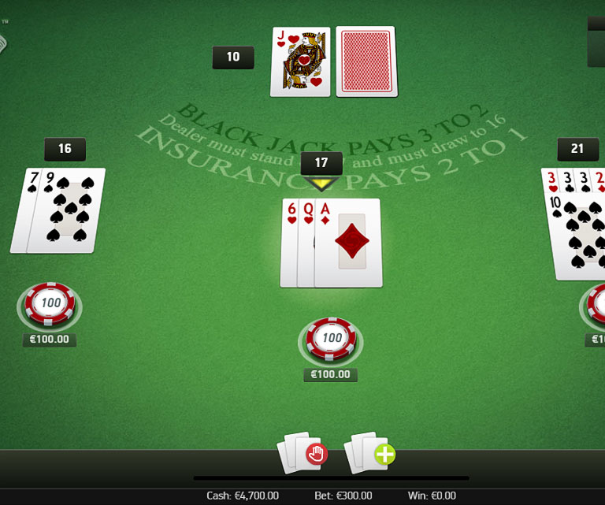
Možná rozšíření
Multiplayer
Turnaje
Další hry
Daily bonusy
Nasazení na veřejný server

Slide 14

Shrnutí
Projekt splnil všechny cíle
Kombinuje:
programování
databáze
webové technologie
Praktická ukázka fullstack vývoje

Slide 15

Otázky
Děkuji za pozornost
prostor pro dotazy

